Slide 1
Nemi úton terjedő betegségek
GKE DEG

Slide 2
STD = sexually transmitted deseases
Fertőző betegségek
Általában olyan kórokozók, amely szabad levegőn nem élnek túl
Vérrel, nemi váladékkal terjednek
Mindig gyógyítani kell a partnereket is!
Megelőzés, megelőzés, megelőzés:
Monogám kapcsolatok, gumi óvszer

Slide 3
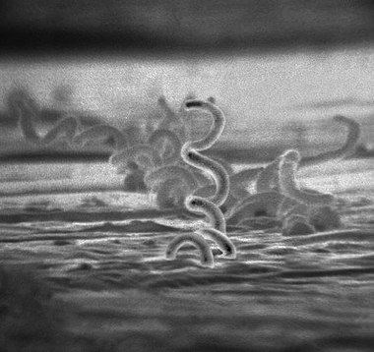
Baktérium okozta
1. Szifilisz = vérbaj = luesz
Sebek a fertőzés helyén (nemi tájék, garat)
Spirális baktérium: Treponema pallidum okozza
Antibiotikummal gyógyítható 1943 óta. Korábban népbetegség volt. (francia kór, nápolyi betegség, törököknél keresztény betegség…)
Rettegett Iván, Semmelweis, Hitler, Lenin, Ady, Munkácsy, Gauguin, Van Gogh, Baudelarie…
Évente 1,5 millió terhesség károsodik miatta.
Wikipedia.org

Slide 4
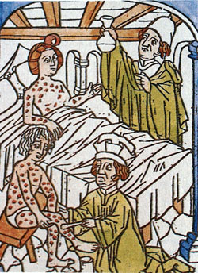
Baktérium okozta
A szifilisz tünetei:
Fekélyek a fertőzés helyén, nyirokcsomók duzzanata
Később kiütések, ezután göbök.
Évek múltán más szervekben károsít (agy, keringési rendszer
Terjedés: sebekbe, kis sérülésekbe. Szex. Más sebekbe. Vérből vérbe. Magzatra is ráterjed.

Slide 5
Bakteriális
Chlamidia
Az esetek felében tünetmentes
Ma a leggyakoribb
Tünetek: Fájdalmas vizelés, folyás. Gyulladások. Hasi fájdalmak.
Szövődménye lehet meddőség
Mo: 2-10%
Főleg fiatalok betegsége
Antibiotikum

Slide 6
Baktérium okozta
Gonorrhea (Tripper, kankó)
Gennyes folyás, fájdalmas vizelés
Később a nem szervek ált gyulladása
Férfiaknál feltűnőbbek a kezdeti tünetek
Nőknél a gyulladások meddőséghez vezethetnek
Antibiotikus kezelés
Újszülött vaksága – ezüst-nitrátos szemcsepp

Slide 7
Vírus okozta
Nemi szervek herpesze – fájdalmas hólyagok Kezelés: vírusellenes szerek (acyclovir)
AIDS – HIV
Hepatitis B (vaccina van ellene)
HPV – humán papilloma vírus Rákot okoz nemi szerveken, szájüregben Oltás van ellene! Fiatalok betegsége Magyar nők 1/3 része érintett.

Slide 8
Gombás fertőzések
Erős viszketés, folyás
Főleg nem nemi úton terjed! Uszoda, törülköző. Belbetegségek társaként.
Azért a partnert is kezelni kell.
Gombaölő krémek, kúpok, gyógyszerek

Slide 9
Egyéb
Lapostetű: nemi szervek szőrében
Trichomonas: állati ostoros egysejtű. Felmaródást, folyást okoz. Vizes törülközővel is terjed.
Ritka nemi betegségek: trópusokon, szubtrópusokon

Slide 10
Továbbiak
https://semmelweis.hu/biztonsagosszex/

Slide 11
Képek forrása
Wikipedia
https://www.slideserve.com/july/a-megel-z-orvostan-s-n-peg-szs-gtan-t-rgya

